Slide 1
正则表达式

Slide 2
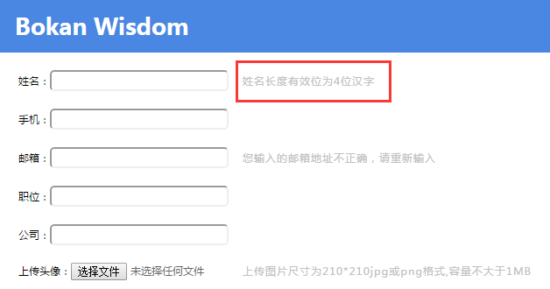
效果展示

Slide 3
教学目标
了解正则表达式
掌握正则表达式的拼写方法

Slide 4
正则表达式
什么是正则表达式
  可以简单的理解为一种规则，或者是模式
  一种字符串匹配工具
  RegExp对象
      JS风格 var re =new RegExp("a")
      Perl var re =/a/;
        var re = RegExp("a")
        var str = "abcdsf"
        alert(str.search(re))

Slide 5
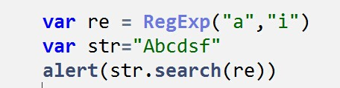
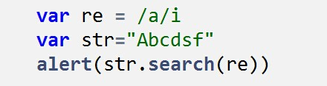
正则表达式与字符串
search
  字符串搜索
      返回出现的位置
      正则表达式参数i
      忽略大小写

Slide 6
转义字符
转义字符
  \d 数字 等同[0-9]
  \D 除了数字之外 等同[^0-9]
  \w 英文数字下划线 [0-9a-zA-Z_]
  \W [^0-9a-zA-Z_]
  \s 空白字符
  \S 任何非空白字符等同 [^ \f\n\r\t\v]
  .（点） 除\n之外所有字符

Slide 7
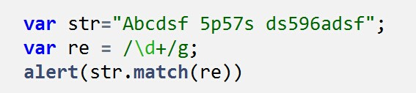
正则表达式与字符串
match
  把所有匹配的字符都提出来
      匹配数字：\d、\d\d
      量词：\d+
      找到全部：g——global
  找出所有数字"Abcdsf 5p57s ds596adsf"

Slide 8
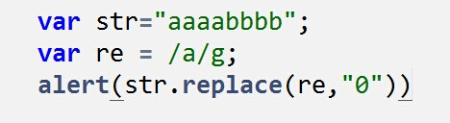
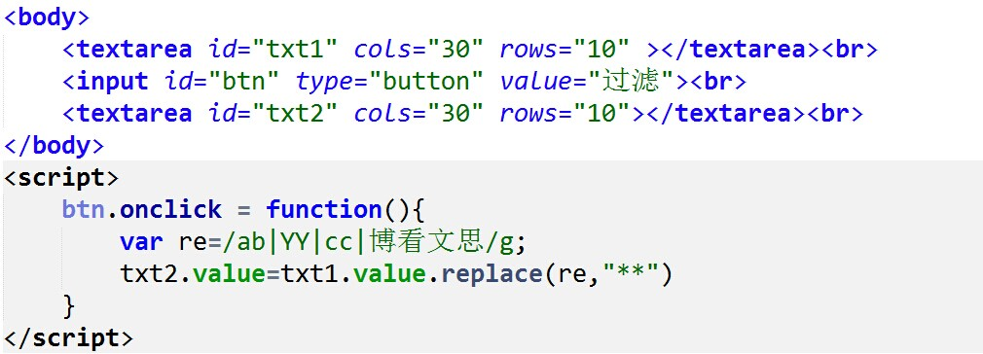
正则表达式与字符串
replace
  替换所有匹配
  返回替换后的字符串
  敏感词过滤

Slide 9
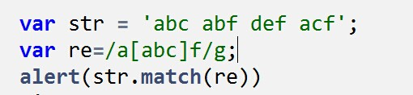
正则的组成部分
任意字符
  [abc]
  例子：o[abc]t——oat、obt、oct
范围
  [a-z]、[0-9]
  例子：id[0-9]——id0~id9
排除
  [^0-9]

Slide 10
量词
什么是量词（出现的次数）
  {n,m}，至少出现n次，最多m次
  例子：查找QQ号 [1-9]\d{4,10}
常用量词
  {n} 正好出现n次 {n,} 最少出现n次
  + 一次或任意次 $结束位置
  ^开始位置 当^放在[ ]中表示的是非

Slide 11
总结
正则表达式的匹配方法
正则表达式的常用组合

Slide 12
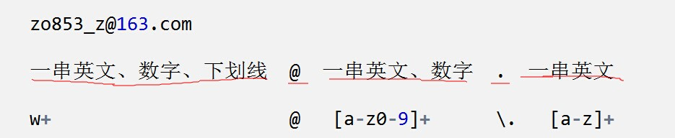
练习

